Slide 1
Постмодернизм
Новая волна в русской литературе

Slide 2
Постмодернизм
(постмодерн; от лат. post — «после» и фр. moderne — «новейший», «современный») — термин, обозначающий структурно сходные явления в мировой общественной жизни и культуре второй половины 20 в.

Slide 3
Философия постмодернизма
Это направление возникло как антитеза модернизму (открытому для понимания лишь немногим, интеллектуальной элите и неинтересному народу из-за сложности и недоступности) и примитивизму массовой беллетристики (презираемой эстетами, но составляющей основной продукт потребления широкого круга читателя);
Постмодернизм, облекая все в игровую форму, стирает расстояние между массовым и элитарным потребителем, низводя элиту в массы.

Slide 4
Самые влиятельные писатели-постмодернисты
Умберто Эко, Дон Делилло, Джулиан Барнс, Уильям Гибсон, Вл.Набоков, Джон Фаулз, Милорад Павич, Том Стоппард
Борис Акунин, Иосиф Бродский, Венедикт Ерофеев, Дмитрий Пригов, Григорий Остер, Виктор Пелевин, Саша Соколов, Владимир Сорокин, Татьяна Толстая.

Slide 5
С одной стороны – технический прогресс, с другой – кризисное состояние, разочарование в идеалах и ценностях Возрождения и Просвещения с их верой в прогресс, торжество разума, безграничность человеческих возможностей.
В обществе царила эпоха «усталой» культуры, философия отчаяния и пессимизма, одновременно с потребностью преодоления этого состояния через поиски новых ценностей и нового языка.
Значительные расхождения также обнаружились между традиционными ценностными ориентирами и моральными нормами, с одной стороны, и окружающей действительностью — с другой, возникли серьезные трудности в оценке происходящего, поскольку использовавшиеся критерии оказались во многом размытыми.

Slide 6
В основе культуры постмодернизма лежат идеи нового гуманизма. Культура, которую называют постмодерном, констатирует самим фактом своего существования переход «от классического антропологического гуманизма к универсальному гуманизму, включающему в свою орбиту не только все человечество, но и все живое, природу в целом, космос, Вселенную». Истинный идеал постмодернистов — это хаос (космос).
Это означает конец эпохи гомоцентризма и «децентрацию субъекта». Наступило время не только новых реальностей, нового сознания, но и новой философии, которая утверждает множественность истин, пересматривает взгляд на историю, отвергая ее линейность, детерминизм, идеи завершенности.

Slide 7
Философия эпохи постмодерна, осмысляющая эту эпоху, принципиально антитоталитарна, что является естественной реакцией на длительное господство тоталитарной системы ценностей. Культура постмодерна складывалась через сомнения во всех позитивных истинах. Для нее характерны разрушение позитивистских представлений о природе человеческих знаний, размывание границ между различными областями знаний. Постмодерн провозглашает принцип множественности интерпретаций, полагая, что бесконечность мира имеет как естественное следствие бесконечное число толкований.

Slide 8
Характерные черты постмодернизма
интертекстуальность
пародирование (само-), иронизирование, переосмысление элементов культуры прошлого
многоуровневая организация текста
прием игры, принцип читательского сотворчества
неопределенность, культ неясностей, ошибок, пропусков, фрагментарность и принцип монтажа (принцип ризомы)
жанровый и стилевой синкретизм (соединение, нерасчлененность различных видов культурного творчества)
театральность, работа на публику, использование приема «двойного кодирования» явление «авторской маски», «смерть автора».

Slide 9
Постмодернизм в России
Реакция на кризис коммунистической идеологии
Активно разрабатываются два направления:
исторические фантазии (в основе – вымысел)
новый автобиографизм (в основе – личный опыт автора)

Slide 10
НАПРАВЛЕНИЯ В ПОСТМОДЕРНИЗМЕ
Концептуализм- система языковых жестов, относится к материалу советской идеологии, массового сознания социалистического общества. Также связан с соц-артом и тяготеет к поэтике обериутов (особенно Даниила Хармса).
Необарокко – метафорический стиль, шоковая поэтика натурализма, поэтика повторениий, перечней, создание мира хаоса, соединение разнородных кусков в один текст.
Компьютерные технологии (игры, Интернет, массовая и сетевая культура- последнее направление, которое имеет влияние на создание постмодернистского творчества.

Slide 11
ПРОЗА, „Новая волна“
К новой волне относится ряд авторов, произведения которых разнообразны по стилю и по темам. Их объединяет отрицание литературных стереотипов, нарушение традиционных правил. Авторы стараются открыть фантастику в повседневности и показать явления с новой точки зрения.
Важной чертой их произведений ирония, пародия, комизм, абсурд. Тексты строятся на игре со словами, повестование вызывает впечатление нелитературности.
Авторы новой волны аполитичны, но в них отражается советская жизнь застоя. Издательства отказывались от их публикации (распространялись путем самиздата). Возникают, прежде всего, рассказы, героями которых являются представители социальных низов (наркоманы, проститутки, алкоголики).
Среди произведений «Новой волны» появились книги, которые стали называть «женская проза». К «женской прозе» стали относить произведения В.Токаревой, Л.Петрушевской, Г.Щербаковой, Т.Толстой.

Slide 12
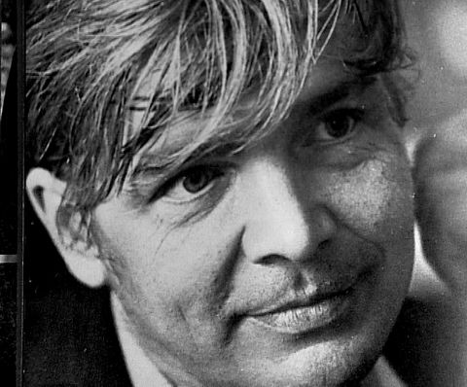

Венедикт Ерофеев
«Москва-Петушки»
https://www.youtube.com/watch?v=a3__JqgEwFk

Slide 13

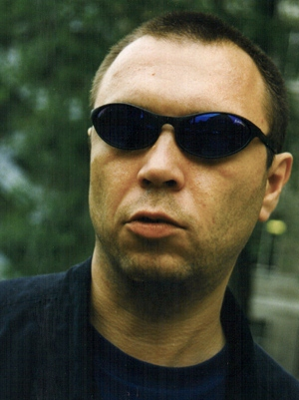
Виктор Пелевин
«Поколение «П»»
https://www.youtube.com/watch?v=IzC2acv35HE

Slide 14
ПОЭЗИЯ
Подведение итогов XX столетия и всего тысячелетия;
Оценка современности;
Утверждение жизнеспособных ценностей.

Slide 15
ДРАМАТУРГИЯ
Е. Гришковец (смешение кодов сентиментализма, модернизма, постмодернизма, реализма)
Л. Петрушевская (посмодернистские драмы и модернистские).
Поколение «двадцатилетных». Разочарование в ценностях современной цивилизации.
Ремейки.

Slide 16
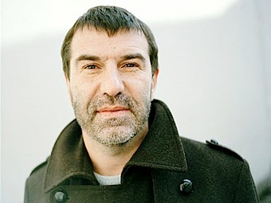
Евгений Гришковец
https://www.youtube.com/watch?v=0EmI-0EXmfw

Slide 17
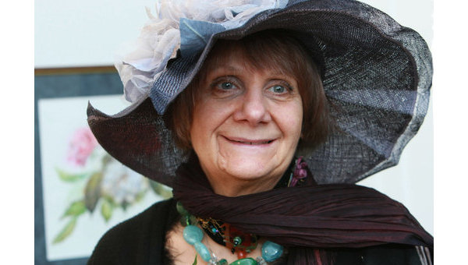
Людмила Петрушевская
«Три девушки в голубом»
«Уроки музыки»
«Мужская зона»
«Опять двадцать пять»
«Лестничная клетка»
https://www.youtube.com/watch?v=U0Aj56ru8zE
https://www.youtube.com/watch?v=HKIfx0eSk0w

Slide 18
Ремейки
«Гамлет. Версия» Бориса Акунина
«Гамлет. Нулевое действие» Людмилы Петрушевской,
«Гамлет» Клима
«Драй, зибен, ас, или Пиковая дама» Николая Коляды
«Башмачкин» Олега Богаева
«Парадоксы преступления» Клима
«Анна Каренина – 2» Олега Шишкина
«Чайка. Версия» Бориса Акунина

